Slide 1
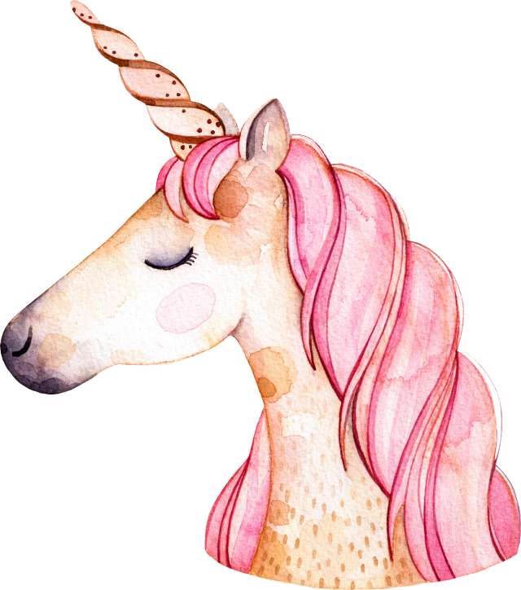
发现我的长板
——能力探索
心理老师：肖涵

Slide 2
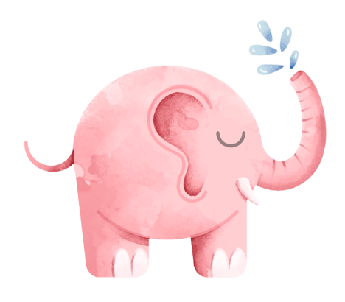
看图猜成语
蛾
蛾
火
蛾
蛾
蛾
蛾
蛾
蛾

Slide 3
看图猜成语
得 得
举

Slide 4
说
看图猜成语
说
说
说
说
说
说
说
说
说
说
说
说

Slide 5
小试牛刀
30秒内唱出5首与季节相关的歌曲

Slide 6
小试牛刀
左手画圆，右手画方

Slide 7
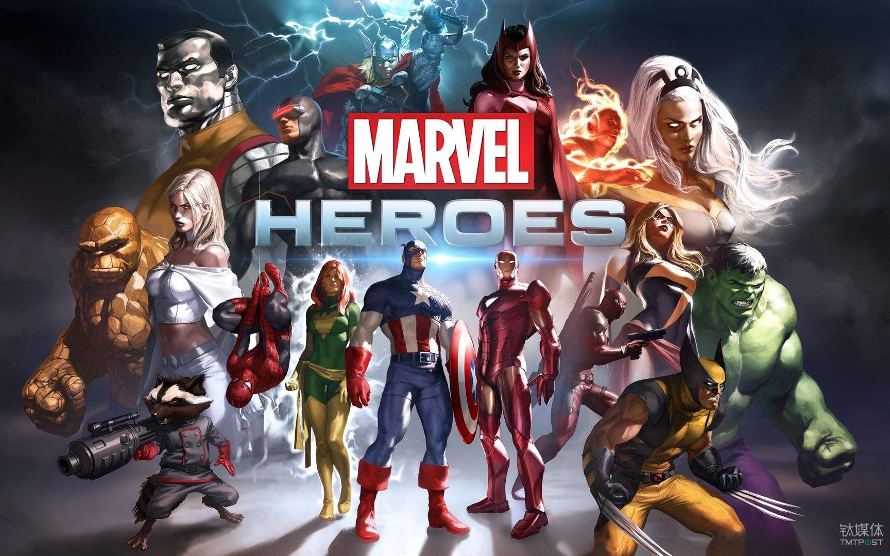

体现了什么能力？

Slide 8
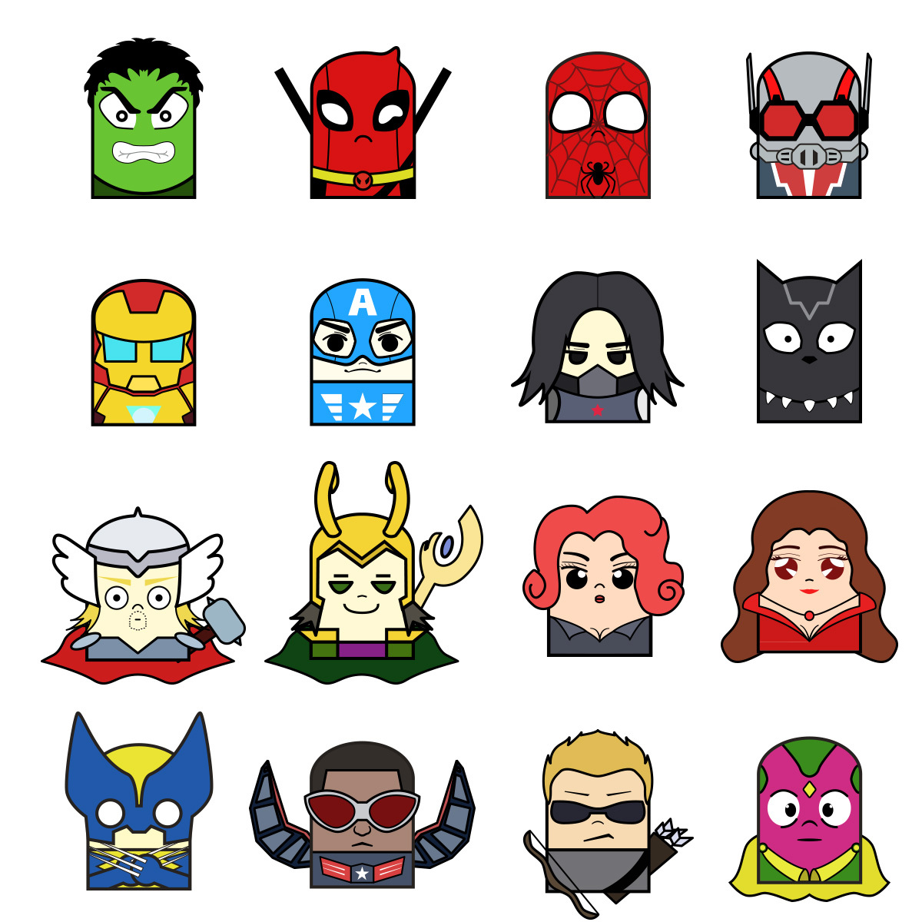
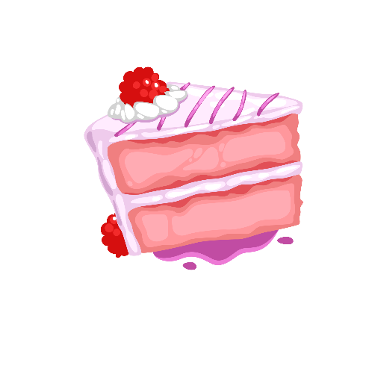
能力是一种心理特征，是顺利实现某种活动得心理条件。分为先天能力和后天能力。
01
02
能力=智商么？
Notes:
智商=（智力年龄/生理年龄）*100%

Slide 9
能力
专业知识技能
自我管理技能
加德纳多元智力
可迁移技能
技能
倾向

Slide 10
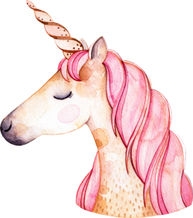
多元智力
多元智力 | 内省智能
能力特征 | 1.善于反思 2.经常思考自己人生的得失 3.了解自己的优点和缺点 4.了解自己的兴趣爱好、性格、能力等 5.更喜欢独处 6.善于从自己和他人的经验中学习
职业匹配 | 政治家、社会工作、心理学家、教师

Slide 11
多元智力
多元智力 | 自然探索智能
能力特征 | 1.喜欢参观动物园、植物园、博物馆 2.对自然界的事物非常有兴趣 3.喜欢照顾动植物 4.喜欢看有关自然界的电影或书籍 5.喜欢参与自然活动 6.善于学习地理、生物等知识
职业匹配 | 农业、植物、地质、动物、生态科学家

Slide 12
多元智力
多元智力 | 身体运动智能
能力特征 | 1.喜欢奔跑、跳跃等活动 2.善于模仿他人的动作 3.擅长一项或多项运动 4.动作灵敏、协调 5.肢体语言丰富 6.学习时喜欢亲自练习
职业匹配 | 运动员、舞蹈家、外科医生、赛车手、地质勘探

Slide 13
多元智力
多元智力 | 数理逻辑智能
能力特征 | 1.计算能力优于同学 2.善于计算、推理 3.喜欢逻辑难题或智力难题 4.理科学习比文科学习容易 5.喜欢将事物分类、做因果推理 6.思考方式更加概念化、抽象化
职业匹配 | 数学家、物理学家、精算师、律师、工程师

Slide 14
多元智力
多元智力 | 视觉——空间智能
能力特征 | 1.阅读地图、图表比文字容易 2.善于画图、拼图、走迷宫 3.喜欢制作立体模型 4.容易记住陌生的街道和路 5.能够清楚地说出想象中的画面 6.对于空间、 距离的判断非常准
职业匹配 | 画家、雕刻家、建筑师、航海家、博物学家、军事战略家、园林设计师

Slide 15
多元智力
多元智力 | 音乐韵律智能
能力特征 | 1.喜欢歌曲、音乐、舞蹈 2.善于记住歌曲的旋律、节奏 3.会弹奏乐器 4.喜欢打节拍 5.身体动作协调、有节奏感 6.嗓音好，会唱歌，善于辨别音调
职业匹配 | 作曲家、指挥家、歌唱家、演奏家、乐器制造者、乐器调音师

Slide 16
多元智力
多元智力 | 语言智能
能力特征 | 1.写作能力优于同学 2.善于编写故事、讲故事 3.喜欢看书，喜欢文字 4.文科学习比理科学习容易 5.擅长语言学习 6.会说会写
职业匹配 | 记者、编辑、作家、演说家、播音、文案、翻译

Slide 17
多元智力
多元智力 | 人际社交智能
能力特征 | 1.喜欢与人交流 2.善解人意，体贴他人 3.人际关系好 4.喜欢团队合作 5.别人喜欢和你在一起 6.容易被认为是团队的核心
职业匹配 | 教师、律师、推销员、公关人员、主持人、管理者、政治家

Slide 18
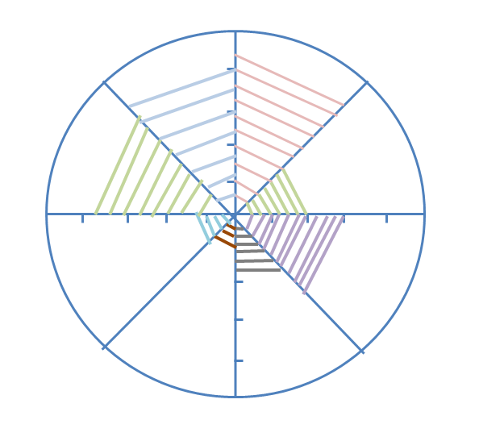
能力披萨
人际
内省
1.每个能力板块1—5分打分，完成能力披萨图
2.小组内交换，相互打分
3.想想证明能力的事件有哪些？
语言
自然
音乐
运动
空间
逻辑

Slide 19
成就事件
五大要素 | 成就事件
目标 | 需要完成的事情
困难 | 你面临的障碍、限制或困难
行动 | 你是如何一步步克服障碍、达成目标的
结果 | 你取得了什么成就，最好能够量化评估(用某种方法衡量或以数据说明)。
能力 | 从“成就事件”中分析自己具备的能力

Slide 20
感谢你的倾听

